Slide 1
Муниципальное бюджетное общеобразовательное учреждение
Садовская средняя общеобразовательная школа филиал с.Лозовое
с.Лозовое Тамбовского района Амурской области
Тема
Музыка
в храме
МХК. 8 класс
Составила учитель русского языка и литературы
Ефимова Нина Васильевна
2016 г.

Slide 2
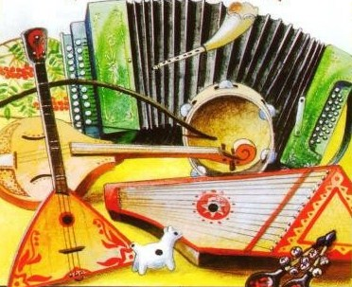
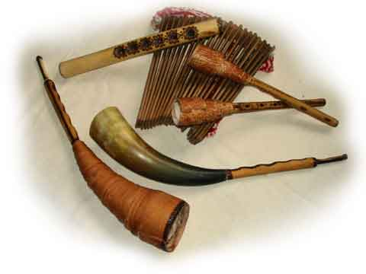
Проверка домашнего задания.
Назовите группы народных инструментов.
Приведите примеры инструментов каждой группы.
Какие инструменты используют военные оркестры?
Из каких групп инструментов формируется военный оркестр.
Выскажите ваше отношение к русским народным инструментам и музыке, исполненной на них.

Slide 3
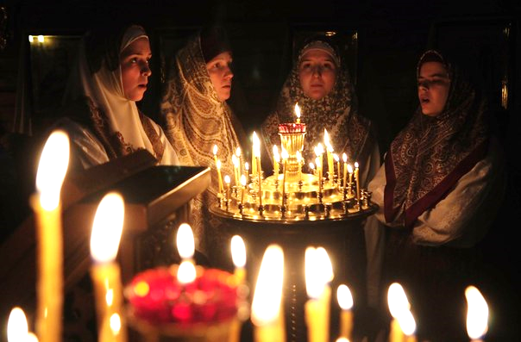
«Ничто так не возвышает душу, ничто так её не окрыляет, не удаляет от земли, не освобождает от телесных уз, не наставляет в философии и не помогает достигнуть полного презрения к житейским предметам, как согласованная мелодия и управляемое ритмом божественное пение»
Иоанн Златоуст (око­ло 350-407).

Slide 4
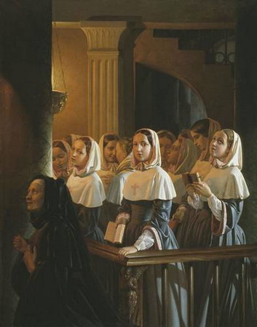
Когда мы приходим в храм и вслушиваемся в песнопения, нас не оставляет чувство прикосновения к тайне...
Любил я в детстве сумрак в храме,
Любил вечернею порой
Его, сияющий огнями
Перед молящейся толпой;
Любил я всенощное бденье,
Когда в напевах и словах
Звучит покорное смиренье
И покаяние в грехах...
И в час, когда хор тихо пел
О «Свете тихом», - в умиленье
Я забывал свои волненья
И сердцем радостно светлел...
И.А. Бу­нин
Картина Н.К.Зацепина «Монастырки на клиросе». 1852г.

Slide 5
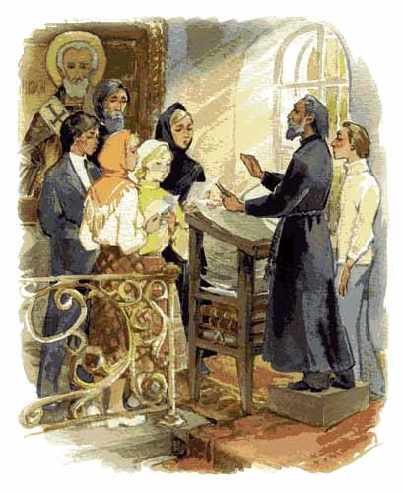
Хоровое церковное пение и колокольные звоны составляют основу музыкальной традиции православия.
На Западе, в католических и протестантских храмах, с конца средних веков в богослужении использо­вался орган, затем и другие музыкальные инструменты, а на Руси самым совершенным инструментом считался чело­веческий голос.
Автор неизвестен

Slide 6
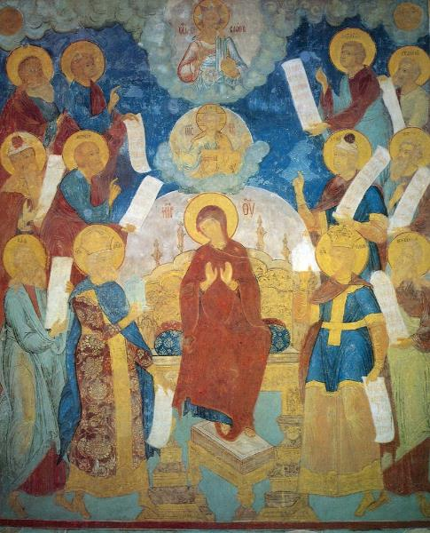
Музыка, звучащая в храме, представлялась божест-венной, а её ис­полнение - ангельским, небесным.
Считалось, что во время богослужения голоса ангельские сливаются с голосами человеческими, воссоздают в песнопениях боже­ственный образ.
Хоровое церковное пение, преобладавшее до конца XVII века, воспринималось как стремление к гармоническому единству человека с Богом
Похвала Богоматери. Фрески Софийского собора в Вологде.
1686-1688 гг.

Slide 7
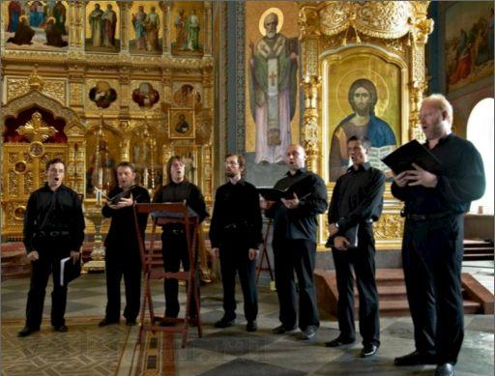
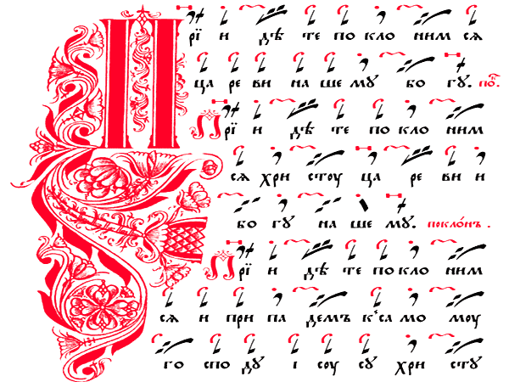
В основе древнерусского певческого искусства лежит знаменный распев, т.е. распевно произнесённое слово (от славянского – «знамя», т.е. «знак», с помощью кото-рого записывали песнопения). Во время богослужения чтение было распевным, медленным и выразительным. Мелодии для чтения текстов были просты и выразительны.
Пример знаменной нотации с так называемыми «красными знаками», из книги 1884г.
Хор Валаамского монастыря – Царю небесный, гл. 6 - (знаменный распев)

Slide 8
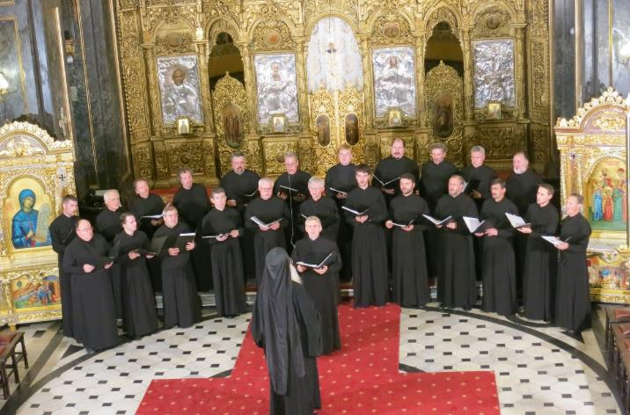
К концу XVI века музыкальные композиции стано­вятся более сложными и приближаются к сочинительству.
В XVIII веке особой популярностью стало пользоваться так называемое партесное (многоголосное) пение, требовавшее особого виртуозного исполнения.
Мужской хор «Согласие» – Божественный гром
(партесный концерт св. Николаю)

Slide 9
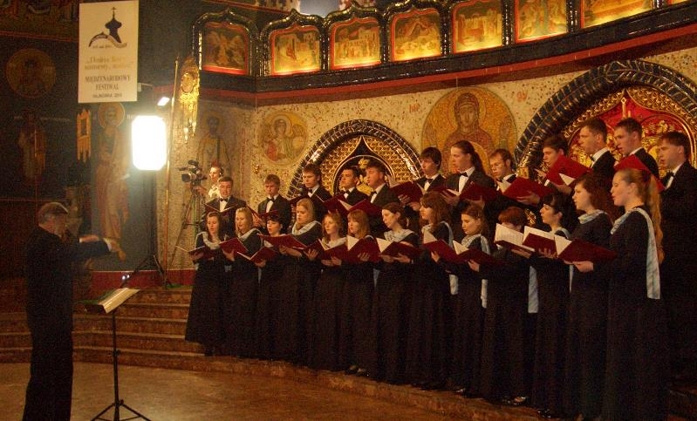
Музыка вместе с иконописью и архитектурой восприни-малась как своеобразный синтез искусств. Церковная музыка имеет не только эстетическое значение, она несёт в себе глубокий смысл, помогающий пониманию сущ- ности православной веры. Церковная му­зыка обращена к чувствам, переживаниям, а главное - к мыслям человека.

Slide 10
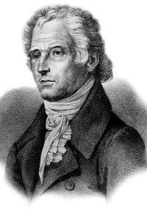
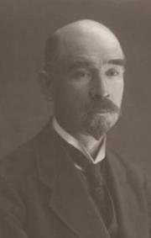
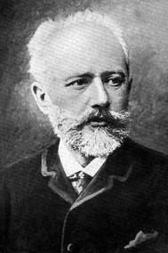
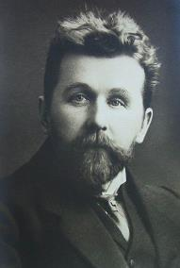
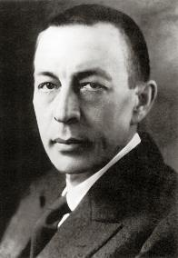
В XVIII-XIX веках к сочинению церковной музыки обращались многие знаменитые композиторы:
Д. Бортнянский («Концерт для хора»),
А. Гречанинов («Верую»),
П. Чесноков («Херувимская песнь»),
П. Чайковский (Литургия св. Иоанна Златоуста»),
С. Рахмани­нов («Всенощное бдение») и др.
Д. Бортнянский
(1751-1825)
П. Чесноков
(1877-1944)
П. Чайковский
(1840-1893)
А. Гречанинов
(1864-1956)
С. Рахмани­нов
(1873-1943)
Государственный академический русский хор СССР под управлением А.Свешникова – С.В. Рахманинов «Всенощное бдение» (фрагмент)

Slide 11
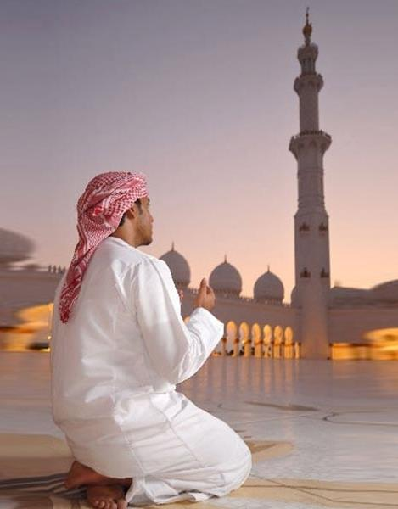
Музыка ислама
Мусульманская религия строго регламентировала не только архитектуру, изобразитель­ное искусство и зрелищные представления, но и музыкальное творчество. С одной стороны, музыка попала в ранг запрещённых исламом искусств, а с другой - было создано богатейшее музыкальное наследство с национальными традициями.

Slide 12
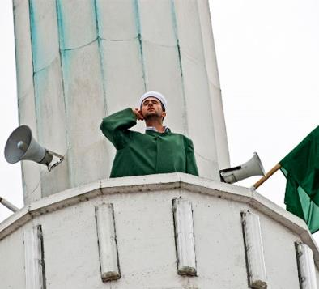
Жёстко было отвергнуто и инструментальное исполнение музыки, она носит только вокальный характер. Выразительный го­лос служителя ислама - муэдзина («призывающий») должен 5 раз в день созывать верующих для молитвы Аллаху.
Призыв к молитве содержит одни и те же слова: «Нет Бога, кроме Аллаха, и Мухаммед - пророк его». Но всякий раз он импровизирует и по-своему распевает их. Вот как это звучит на арабском языке:
«Лэ иллаху, илла лахху,
Мухамме дун русул лаху».
Муэдзин – Азан (призыв к молитве)

Slide 13
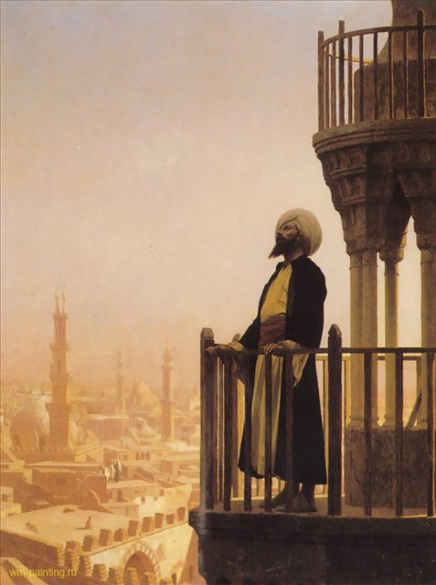
Призыв мусульман к молитве получил название азана. Он был уста­новлен пророком Мухаммедом в 622-623 годах.
Церемония азана очень театральна: на фоне южной природы возвышается устремлённый ввысь минарет мечети с одинокой фигурой взывающего к Богу муэдзина.
В наши дни в больших городах эти музыкальные призывы к молитве радио­фицированы.

Slide 14
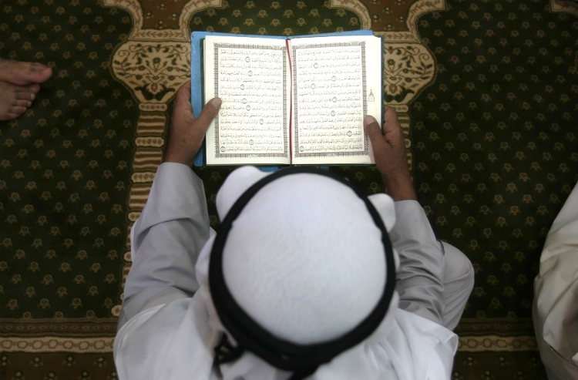
Среди религиозных мусульманских обрядов, кроме азана, существу­ют и другие разновидности культовой музыки. Одна связана с мелодичной декламацией священного Корана. На больших площадях городов устраива­ются спе-циальные музыкальные чтения избранных сур (глав) Корана.
Мелодичное чтение сура из Корана (102) – Ат Такасур - Накопление

Slide 15
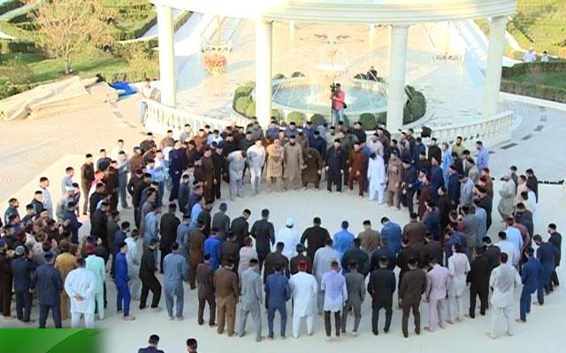
Другая - зикр - представляет собой вид культовых песнопений, сопровождаемых рит­мическими телодвижениями. Зикр («поминание») — исламская духовная практика, заключающаяся в многократном произнесении молитвенной формулы, содержащей прославление Бога.

Slide 16
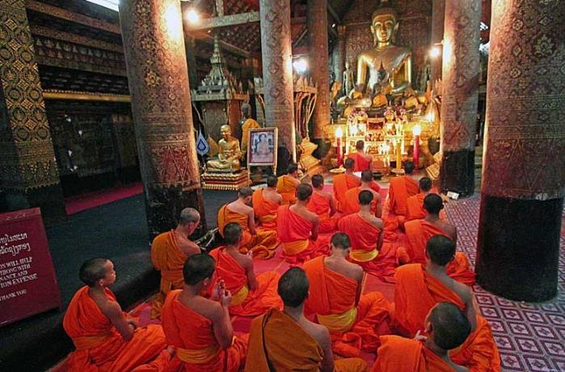
Музыка буддизма
Буддийская музыка непривычна для слуха европейца, она кажет­ся ему резкой и немелодичной. Считалось, что звук играет важнейшую роль в мироздании. Бесчис­ленные согласованные и соразмерные звуковые колебания рождают бо­жественную гармонию мира,

Slide 17
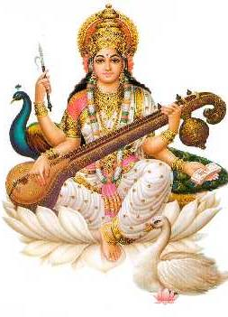
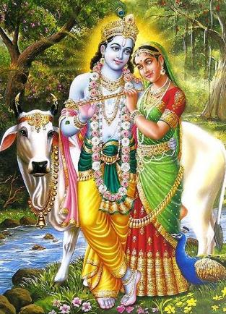
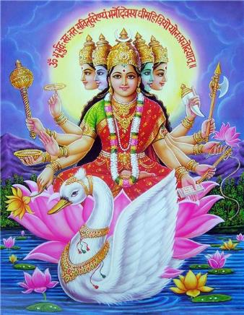
Отношение к музыке было более благосклонным, чем в мусульманских странах. К миру музы­ки причисляли многих богов и персонажей буддийского пантеона. Об этом свидетельствуют их изображения. Прекрасное пение, танцы, звуки, воспринимались как неотъемлемая принад­лежность к «стране совершенного блаженства».
Изображение буддийских богом с музыкальными инструментами

Slide 18
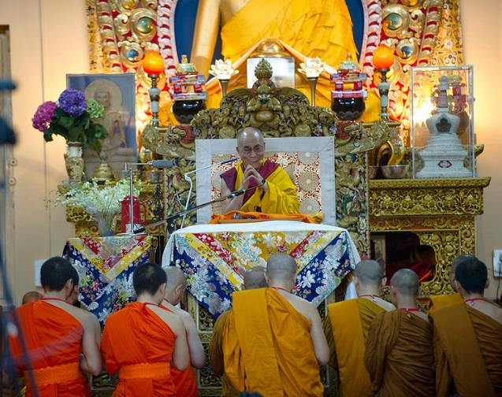
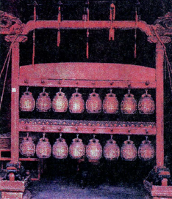
По мнению верующих, не менее сверхъестественной силой облада­ют важнейшие буддийские молитвы-заклинания, сопровождающие об­ряды богослужения; многократное пение молитв приближало их к вечно­му блаженству - нирване.
Ритуальные колокольцы буддизма

Slide 19
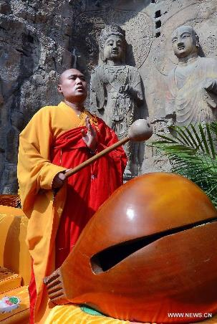
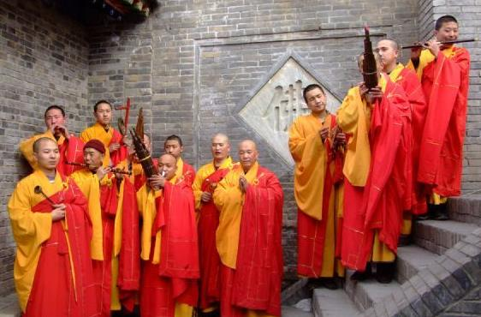
В настоящее время создана довольно сложная и пёстрая система буд­дийских музыкальных традиций. Музыка включается в сферу храмового ритуала, она также исполняется странствующими мо­нахами и музыкантами.
Существуют и сольные музицирования, связан­ные с определёнными формами медитации

Slide 20
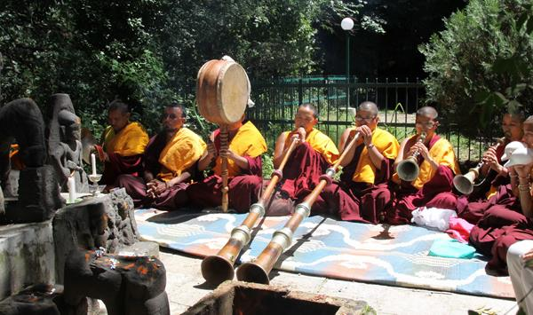
Буддийские монастыри, ставшие своеобразными культурными центрами, в значительной мере способствовали успешному развитию музыкального творчества. Музыка в них рассматривалась как необходимый элемент буддийского ритуала, овладение которым входило систему обучения монахов.

Slide 21
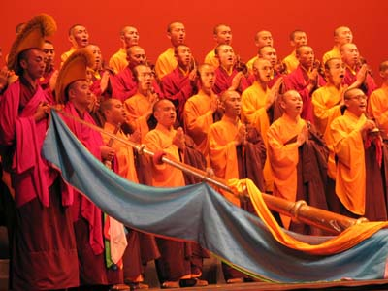
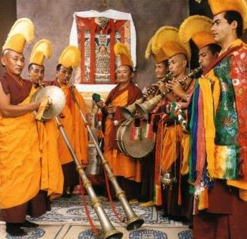
Общий звуковой фон молитвы, исполняемой монаха­ми, разнообразен и динамичен. Одновременное, моно­тонное чтение молитв на самом деле осуществляется в различ- ных темпах и ритмах. Буддийские песнопения строго канонизированы и тре­буют соответствующих систем нотных записей и определённой манеры исполнения.
Буддийские монахи исполняют канон для вечерней молитвы

Slide 22
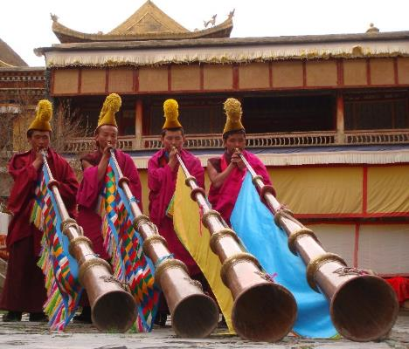
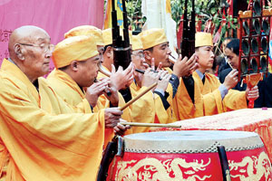
В буддийском богослужении широко используются музыкальные инструменты, чаще духовые и ударные (около 50):
металлические трубы дли-ной 3,5-4 метра, издающие гроз­ные возгласы, пред-назначенные для привле-чения внимания богов к молитвам человека;
многочисленные виды барабанов и ко­локолов;
реже струнные и смычковые инст­рументы.
Буддийский этнический инстру-мент дунчен – большая труба

Slide 23
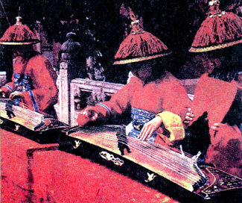
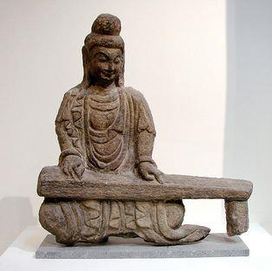
Во время красочных костюмированных процессий в буддийских монастырях утончённой считается игра на длинных цитрах. Исполнение музыки на цитрах входило
в обязательный кодекс поведения благородной личности. Этим инструментом (в Китае он назывался цинь) пользовался известный философ Конфуций.
Исполнение буддийской музыке на цине
Будда, играющий на цине. Каменная статуэтка. 386-534 гг. н.э.

Slide 24
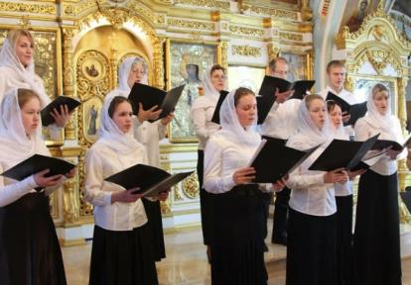
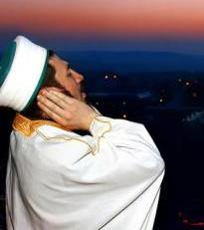
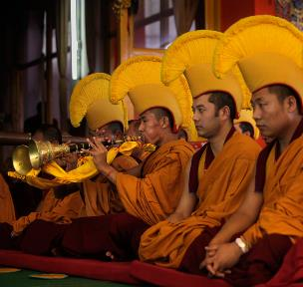
Закрепление материала
Бывал ли кто-нибудь из вас в храме? Что вы чувствовали там?
Какой инструменты использовался в католических и протестантских храмах и на Руси?
Что лежит в основе древнерусского певческого искусства?
Назовите композиторов, сочинявших церковную музыку.
Что обозначают слова в исламской религии: Муэдзин, азан, дикр.
В чем необычность буддийской музыки?
Чем являются буддийские монастыри?
Назовите инструменты, которые используются в буддийских богослужениях.
Почему использовались ударные и духовые инструменты?

Slide 25
Литература.
Учебник «Мировая художественная культура». 7-9 классы: Базовый уровень. Г.И.Данилова. Москва. Дрофа. 2010 год.
Мир художественной культуры (поурочное планирование), 8 класс. Н.Н.Куцман. Волгоград. Корифей. 2009 год.
http://lossofsoul.com/LIFE_IS/God/buddhism.htm
http://islam-today.ru/music-of-islam/
Википедия – https://ru.wikipedia.org/wiki/%D0%A6%D0%B5%D1%80%D0%BA%D0%BE%D0%B2%D0%BD%D0%B0%D1%8F_%D0%BC%D1%83%D0%B7%D1%8B%D0%BA%D0%B0

